Slide 1
Séance 10
Chapitre 9 - Les créances
Chapitre 11 – Le passif à court terme

Slide 2
Objectifs de la séance
Chapitre 9 - Les créances :
Définir les types courants de créances et concevoir des contrôles internes pour ces comptes;
Utiliser la méthode d’imputation par provision pour comptabiliser les créances irrécouvrables et estimer la valeur des créances irrécouvrables selon la méthode statistique d’estimation fondée sur le chiffre d’affaires, la méthode du classement chronologique des comptes clients et la méthode statistique d’estimation des créances douteuses;
Expliquer la méthode de passation directe en charges pour comptabiliser les créances irrécouvrables;

Slide 3
Objectifs de la séance
Comptabiliser les ventes par carte de crédit ou carte de débit;
Comptabiliser les effets à recevoir;
Présenter les créances dans le bilan;
Évaluer une entreprise à l'aide du ratio de liquidité relative et du délai moyen de recouvrement des comptes clients;
Comprendre l'incidence des Normes internationales d'information financière (IFRS) sur les comptes clients.

Slide 4
Objectifs de la séance
Chapitre 11 - Le passif à court terme:
Comptabiliser les passifs à court terme de montant connu;
Comptabiliser les passifs à court terme devant être estimés;
Décrire l'incidence des Normes internationales d'information financière (IFRS) sur les passifs à court terme.

Slide 5
La comptabilisation des créances

Slide 6
Objectif 1:
Définir les types courants de créances et concevoir des contrôles internes pour ces comptes

Slide 7
Types de créances
3 principaux types de créances:
Comptes clients
Effets à recevoir
Autres types de créances

Slide 8
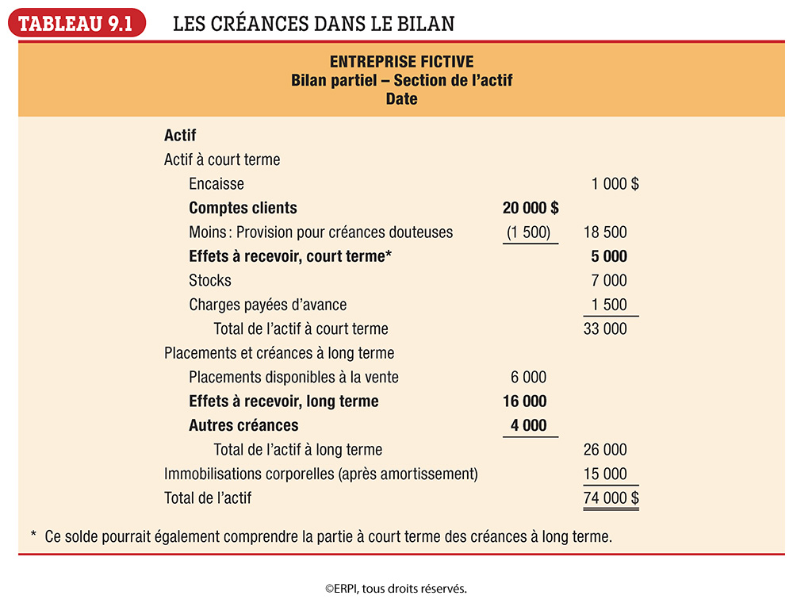

Slide 9
Concevoir des contrôles internes pour les créances
Valider solvabilité des clients potentiels
Séparation des tâches
Surveiller recouvrement des sommes dues
Estimer le montant des créances irrécouvrables

Slide 10
Les comptes clients (c/c)
Les C/C découlent de la vente de marchandises ou de la prestation de services à crédit
Effet positif: Augmentation du chiffre d’affaires
Effet négatif: Certains clients ne seront pas en mesure de verser le montant convenu au moment de la vente

Slide 11
Créances douteuses
Compte de charges dans lequel on enregistre les montants estimatifs de créances irrécouvrables (créances qui sont définitivement perdues) à imputer à l’exercice au cours duquel les produits correspondants sont constatés ou dès qu’apparaît une perte probable.

Slide 12
Objectif 2:
Utiliser la méthode d’imputation par provision pour comptabiliser les créances irrécouvrables et estimer la valeur des créances irrécouvrables selon la méthode statistique d’estimation fondée sur le chiffre d’affaires, la méthode du classement chronologique des comptes clients et la méthode statistique d’estimation des créances douteuses

Slide 13
Méthode d’imputation par provision
Méthode d’imputation par provision
Permet un meilleur rattachement des charges aux produits

Slide 14
Méthode d’imputation fondée sur la constitution d’une provision
Étape 1: Comptabilisation de la vente à crédit
Étape 2: Régularisation en fin d’exercice pour inscrire l’estimation des créances douteuses
Étape 3: Radiation d’un compte considéré comme définitivement perdu (nous ne verrons pas cette étape dans le cadre du cours)
Étape 4: Recouvrement de créances radiées (si nécessaire) (nous ne verrons pas cette étape dans le cadre du cours)

Slide 15
Étape 1: Comptabilisation de la vente à crédit
Écriture:
Clients 1 954,58
@ Ventes 1 700,00
TPS à payer 85,00
TVQ à payer 169,58

Slide 16
Étape 2: Régularisation
Créances douteuses 500
@ Provision pour créances douteuses 500
Pour inscrire l’estimation des créances irrécouvrables
Compte de charges à l’état des résultats
Compte de sens contraire au bilan (solde créditeur)

Slide 17
Estimation des créances irrécouvrables: 3 méthodes
Méthode statistique d’estimation fondée sur le chiffre d’affaires (Résultats)
% des ventes à crédit deviendront irrécouvrables
Méthodes fondées sur les comptes clients (Bilan)
Classement chronologique des comptes clients
Méthode statistique d’estimation des créances douteuses

Slide 18
Méthode statistique fondée sur le chiffre d’affaires
Ventes à crédit
x Taux des pertes sur créances
(basé sur l’historique de l’entreprise)
Créances douteuses (charge de l’exercice)

Slide 19
Méthode statistique fondée sur le chiffre d’affaires
Avec cette méthode on détermine la charge de l’exercice:
20 000$ x 1% = 200$
Écriture
Créances douteuses 200
Provision pour créances douteuses 200
Créances douteuses
Provision
200
5 000
200
5 200

Slide 20
Méthode fondée sur les comptes clients
Classement chronologique des C/C
Comptes clients
x Taux estimé des créances irrécouvrables
Montant désiré comme provision
-(+)Solde de la provision
Montant de l’écriture

Slide 21
Provision en fonction du classement chronologique
Avec cette méthode on détermine le solde de la provision :
Solde désiré 5 200$ compte tenu de l’ordre chronologique des C/C
Écriture
Créances douteuses 200
Provision pour créances douteuses 200
Créances douteuses
Provision
200
5 000
200
5 200

Slide 22
Méthode statistique d’estimation des créances douteuses
Utilisation d’un % du solde des comptes clients selon l’historique de l’entreprise
Écriture de régularisation pour ajuster le solde de la provision pour créances douteuses

Slide 23
% du solde comptes clients
Le solde créditeur du compte de provision correspond à un % du solde global des comptes clients
Solde global des comptes clients: 140 000$;
Provision avant régularisations: 1 300$ (créditeur)
Provision établie à 3% des comptes clients

Slide 24
% du solde comptes clients - suite
Avec cette méthode on détermine également le solde de la provision :
Solde désiré 4 200$
Écriture
Créances douteuses 2 900
Provision pour créances douteuses 2 900
Créances douteuses
Provision
2 900
1 300
2 900
4 200

Slide 25
Utilisation conjointe des méthodes d’imputation par provision
Utilisation conjointe de la méthode d’estimation fondée sur le chiffre d’affaires et la méthode du classement chronologique des comptes clients ou méthode statistique d’estimation des créances douteuses est acceptée uniquement pour les exercices intérimaires
L’utilisation conjointe permet d’obtenir une mesure juste des charges et des actifs

Slide 26
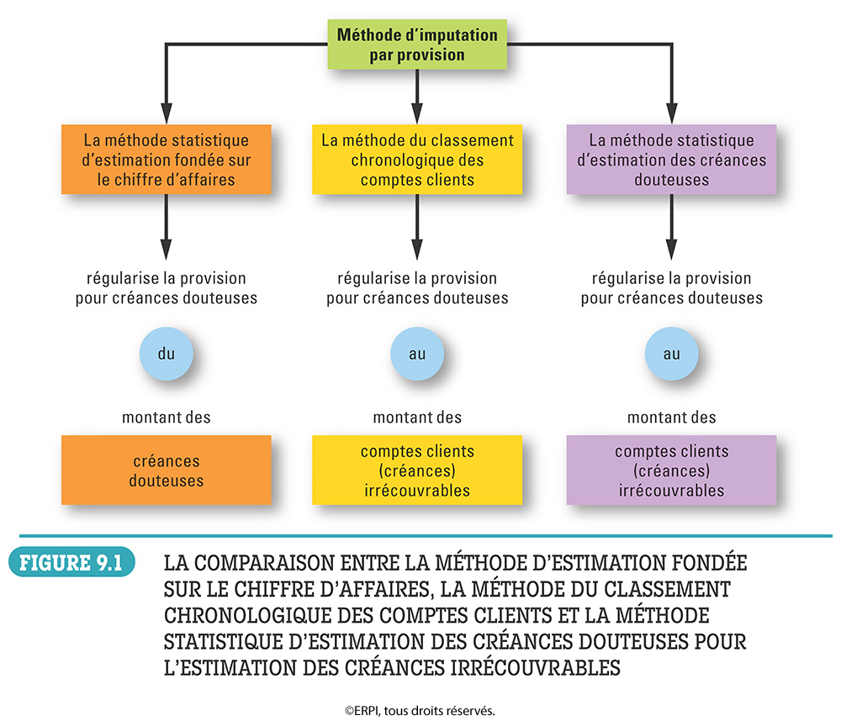

Slide 27
Exercice: Cas Services-conseils Roy (p.419)
Solde début compte clients: 1 500$
Extraits des transactions de la page 248
Janvier
(2) – Encaissement d’un paiement comptant de 7 200$ pour services-conseils
(18) – Vente à crédit de 70 logiciels pour 3 100$ (coût: 1 400$)
(19) – Prestation de services-conseils, 900$ portés au compte du client
(28) – Vente de 100 logiciels au comptant: 4 000$ (coût: 2 210$)

Slide 28
Exercice: Cas Services-conseils Roy (p.419)
Nous sommes le 1er février 2012. Carl Roy, propriétaire de Services-conseils Roy, a examiné la liste des créances de janvier. Il a conclu que Jean n’allait pas payer sa créance du 19 janvier. L’entreprise utilise la méthode d’imputation par provision pour ses créances et elle évalue ses créances irrécouvrables à 3% de ses ventes à crédit.
Travail à faire:
Calculez et journalisez la provision pour créances douteuses en utilisant la méthode statistique d’estimation fondée sur le chiffre d’affaires pour les ventes à crédit de janvier 2012.
Journalisez l’opération permettant de constater la créance de Jean.

Slide 29
Exercice 1
La société Saint-Pierre se sert de la méthode d’estimation fondée sur le chiffre d’affaires pour comptabiliser ses créances douteuses.
Elle estime à 2% la proportion des ventes à crédit nettes qui s’avéreront irrécouvrables. Le chiffre d’affaires (ventes à crédit) s’établit à 800 000$ pour l’exercice se terminant le 31 octobre.
Les rendus et rabais sur ventes s’élèvent à 50 000$ et la provision pour créances douteuses affiche un solde créditeur de 12 000$.
Préparez l’écriture de régularisation servant à comptabiliser les créances douteuses

Slide 30
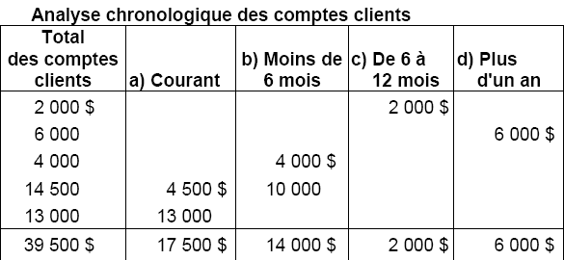
Exercice 2
L’expérience passée de l’entreprise indique des taux de perte pour chacune des catégories de 1% (courant), 5% (moins de 6 mois), 20% (de 6 à 12 mois) et 50% (plus d’un an) et le solde de la provision est de 1 550$.
Quelle est l’écriture à passer au 31 octobre pour actualiser les créances douteuses?

Slide 31
Objectif 3:
Expliquer la méthode de la passation directe en charges pour comptabiliser les créances irrécouvrables

Slide 32
Méthode de la passation directe en charge
Écriture pour comptabiliser la radiation d’un compte jugé irrécouvrable
Créances douteuses 500
@ Clients 500

Slide 33
Objectif 4:
Comptabiliser les ventes par carte de crédit ou carte de débit

Slide 34
Cartes de crédit bancaires et non bancaires
Cartes de crédit bancaires: Visa, Mastercard
Cartes de crédit non bancaires: Autres que Visa et Mastercard

Slide 35
Frais de carte crédit ou débit
C’est comme une vente au comptant sauf qu’il faut payer des frais d’utilisation à l’institution financière
Encaisse 970
Frais de carte crédit ou débit 30
@ Produits 1000

Slide 36
Soldes créditeurs des comptes clients
Paiement par le client d’une somme plus élevée que le montant dû
Retour de marchandises d’une facture déjà acquittée

Slide 37
Objectif 5:
Comptabiliser les effets à recevoir

Slide 38
Effets à recevoir
Souvent c’est le transfert d’un compte client qui ne peut être réglé aux conditions habituelles
Un prêt d’argent
Même traitement qu’un compte client au lieu de parler de créances douteuses on parle de prêts douteux
Attention au court terme vs long terme – Ratio de liquidité

Slide 39
Termes relatifs aux effets à recevoir
Billet
Souscripteur de l’effet de commerce
Bénéficiaire de l’effet de commerce
Capital
Intérêt
Période d’intérêt
Taux d’intérêt
Date d’échéance
Valeur à l’échéance

Slide 40
Calcul de l’intérêt
Montant des intérêts =
Capital x Taux intérêt x Durée
Durée: année, mois ou jour

Slide 41
Régularisation des produits d’intérêts
Effet à recevoir: 50 000$ en date du 1er mars; intérêts payables 1 fois l’an au 28 février
Taux intérêt: 6% annuel
Au 31 décembre; comptabilisation des produits d’intérêts
50 000 * 0,06 * 10/12 = 2 500$

Slide 42
Écriture régularisation produits d’intérêts
Écriture de régularisation:
Intérêts à recevoir 2 500
Produits d’intérêt 2 500

Slide 43
Objectif 6:
Présenter les créances dans le bilan

Slide 44
Présentation au bilan
Clients 2 000 $
Moins: Provision pour créances douteuses 500
Valeur comptable des comptes clients 1 500 $
(ou clients nets)
Il ne faut pas présenter un actif de 2 000 $ si on estime que l’avantage économique futur sera de 1 500 $
Toutefois, comme on n’a pas la confirmation que le client ne paiera pas, on ne peut pas créditer le compte client. Ainsi, on utilise le compte de sens contraire (PCD ou PMC)

Slide 45
Présentation à l’état des résultats
Ventes 2 000 $
Créances douteuses 500
Bénéfice net 1 500
Il faut diminuer des produits les montants que l’on juge irrécupérables.

Slide 46
Objectif 7:
Évaluer une entreprise à l'aide du ratio de liquidité relative et du délai moyen de recouvrement des comptes clients

Slide 47
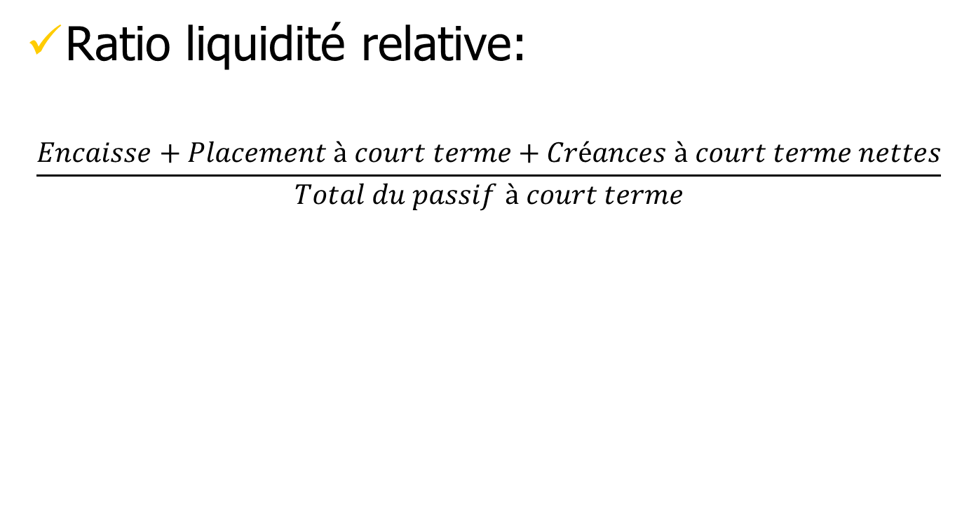
Ratio de liquidité relative

Slide 48
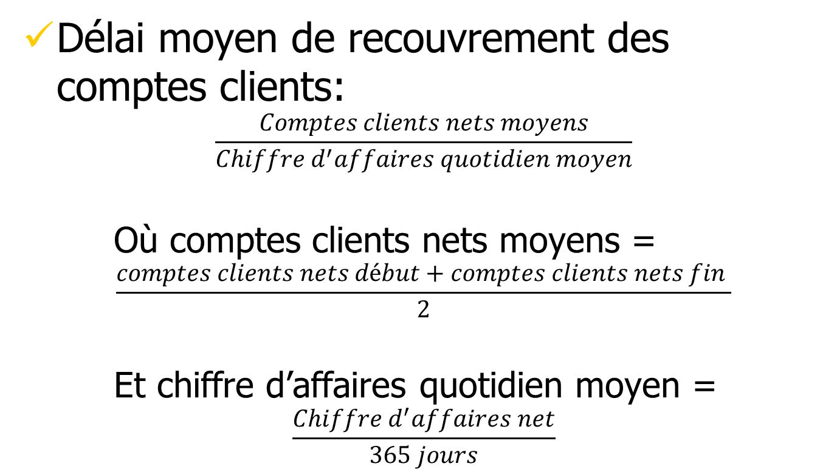
Délai moyen de recouvrement des comptes clients

Slide 49
Objectif 8:
Comprendre l'incidence des Normes internationales d'information financière (IFRS) sur les comptes clients

Slide 50
Normes internationales d’information financière (IFRS)
Les comptes clients sont enregistrés sous le nom de «Créances d’exploitation»; il s’agit là de la seule différence avec les normes comptables canadiennes

Slide 51
Le passif à court terme

Slide 52
Objectif 1:
Comptabiliser les passifs à court terme de montant connu

Slide 53
Passif à court terme de montant connu
Comptes fournisseurs
Effets à payer à court terme
Prêts bancaires et marges de crédit
Taxes à payer
Tranche à court terme de la dette à long terme
Charges à payer

Slide 54
Comptes fournisseurs
L’achat à crédit implique l’écriture initiale suivante:
Stocks ou achats marchandises xxx
Fournisseurs xxx
Le paiement du compte fournisseur implique l’écriture suivante:
Fournisseurs xxx
Encaisse xxx

Slide 55
Effets à payer à court terme
Effets à payer: billets avec taux intérêt et date d’échéance
Exemple: Effet à payer de 5 000$ encouru le 1er octobre 2019 pour l’achat de marchandises au taux d’intérêt annuel de 4%, venant à échéance le 30 septembre 2020. La fin de l’exercice est le 31 décembre

Slide 56
Effets à payer à court terme - suite
Enregistrement de l’effet à payer au 1er octobre 2019:
Stocks 5 000
@ effet à payer 5 000
Comptabilisation des intérêts à payer au 31 décembre 2019
Charge d’intérêts 50
@ intérêts à payer 50
Paiement de l’effet à payer à échéance au 30 septembre 2020
Effet à payer à court terme 5 000
Intérêts à payer 50
Charge d’intérêts 150
@ encaisse 5 200

Slide 57
Prêts bancaires et marges de crédit
Prêt bancaire; similaire à effet à payer
Intérêts sur prêt bancaire comptabilisés séparément du prêt
Marge de crédit
Possibilité que la banque « rappelle » la marge de crédit
Négociation de la marge de crédit; nécessite la présentation d’états financiers au banquier, plan d’affaires, etc.
La plupart des marges de crédit nécessitent des actifs en garantie
Charge d’intérêts calculés sur montant utilisé de la marge de crédit uniquement

Slide 58
Taxes à payer
Remise des taxes au gouvernement provincial (Revenu Québec)(CTI et RTI) (mensuel ou trimestriel dépendamment de la taille de l’entreprise)
CTI: crédit de taxes sur les intrants
RTI: remboursement de taxes sur les intrants
**Important simulation**:
Vous devez effectuer la remise des taxes au gouvernement. Vous devez donc effectuer le renflouement de la petite caisse et effectuer le rapprochement bancaire avant d’émettre votre chèque de remise des taxes
Présentation au bilan: net des 2 taxes

Slide 59
Tranche à court terme de la dette long terme
Portions du capital sont remboursées à intervalles précis
Tranche à court terme de la dette à long terme:
Partie du capital qui doit être remboursée en moins de 1 an
Cette partie du capital constitue un passif à court terme
La portion restante de la dette à long terme constitue un passif à long terme

Slide 60
Tranche à court terme et présentation au bilan
Emprunt de 250 000$ au 1er janvier 2020
Remboursements échelonnés sur 20 ans à raison de 12 500$ par année.
Premier remboursement effectué le 31 décembre 2020
Au 31 décembre 2020; au bilan on présente la portion à court terme de la dette comme suit:
Portion à court terme de la dette à long terme:
12 500$;
Dette à long terme:
225 000$

Slide 61
Charges à payer
Passifs engagés au titre de la paie
Produits constatés d’avance

Slide 62
Objectif 2:
Les passifs à court terme devant être estimés

Slide 63
Passif au titre du coût estimé des indemnités de vacances
Afin de rapprocher adéquatement la charge du revenu correspondant aux vacances; la comptabilisation de la charge d’indemnité de vacances est comptabilisée à chacune des 50 semaines de travail de l’année
L’écriture pour comptabiliser l’estimation des indemnités de vacances à payer est la suivante:
Charge d’indemnité de vacances xxx
Passif estimé au titre du coût estimé des indemnités de vacances xxx

Slide 64
Passif au titre du coût estimé des indemnités de vacances
Au moment où l’employé se prévaut de ses vacances; l’écriture suivante est comptabilisée:
Passif au titre du coût estimé des indemnités de vacances xxx
Comptes divers des retenues sur la paie et des salaires à payer xxx

Slide 65
Impôts des sociétés à payer
Acomptes provisionnels versés tout au long de l’exercice en fonction d’une estimation de l’impôt à payer pour l’année en cours
Charge d’impôt xxx
Encaisse xxx
Pour payer l’acompte provisionnel d’impôt

Slide 66
Impôts des sociétés à payer
À la fin de l’année; l’entreprise évalue sa charge d’impôt à payer réelle pour l’année à venir. Elle paie alors le dernier acompte provisionnel et comptabilise, s’il y a lieu; le montant additionnel de la charge d’impôt de la façon suivante:
Charge d’impôt xxx
Impôts à payer xxx

Slide 67
Impôts des particuliers
Acomptes provisionnels
Ne pas oublier le postulat de l’entité (voir séance 1)
Revenu Québec:
https://www.revenuquebec.ca/fr/citoyens/declaration-de-revenus/payer-ou-etre-rembourse/acomptes-provisionnels/
Méthodes de calcul acomptes provisionnels ARC:
https://www.canada.ca/fr/agence-revenu/services/impot/particuliers/sujets/tout-votre-declaration-revenus/faire-paiements-particuliers/paiement-votre-impot-acomptes-provisionnels/comment-calculer-vos-paiements-acomptes-provisionnels.html

Slide 68
Objectif 5:
Décrire l'incidence des Normes internationales d'information financière (IFRS) sur les passifs à court terme

Slide 69
Normes internationales d’information financière (IFRS)
Aucune différence

